Slide 1



Slide 2
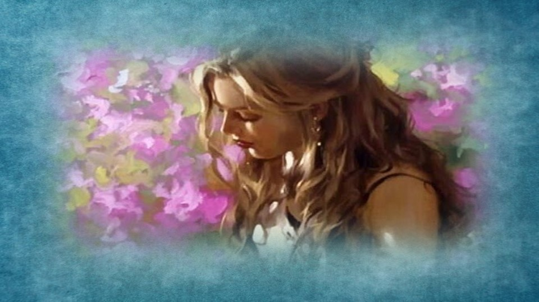

Slide 3

Não se Esqueça de Mim
Ary Franco
“O Poeta Descalço”

Slide 4

Procuro de ti não mais me lembrar,
Desde quando deixaste de me amar.
Por isso, componho esta poesia,
Um lenitivo para minha agonia.

Slide 5
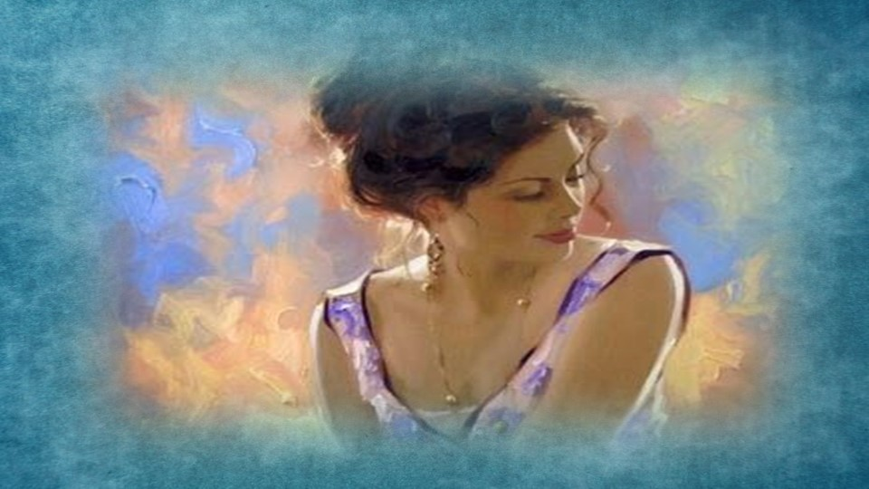

Slide 6
Hoje vou falar do sol a brilhar,
Da lua, minha noite a pratear.
Da chuva a irrigar meu jardim,
Rosas, cravos, violetas e jasmins.

Slide 7
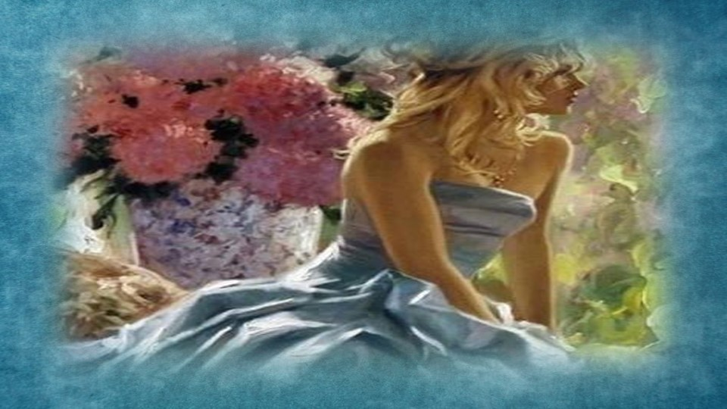

Slide 8
Quero lembrar das ondas do mar
Vindo docemente a areia beijar.
Pensar no sorriso de uma criança.
Meu coração cheio de esperança.

Slide 9
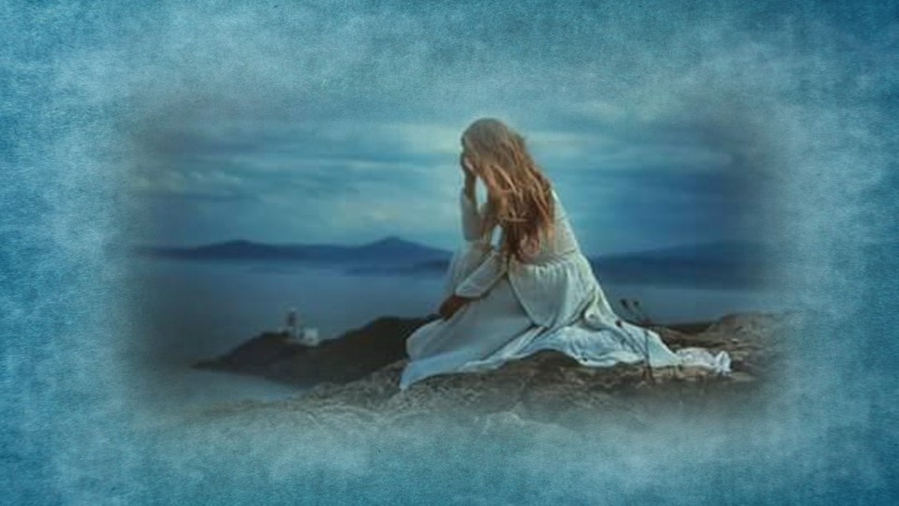

Slide 10
Lágrimas vertidas por felicidade.
Somente paz, amor e amizades.
Abraços e beijos naquele retorno
Do amor, sem nenhum transtorno.

Slide 11
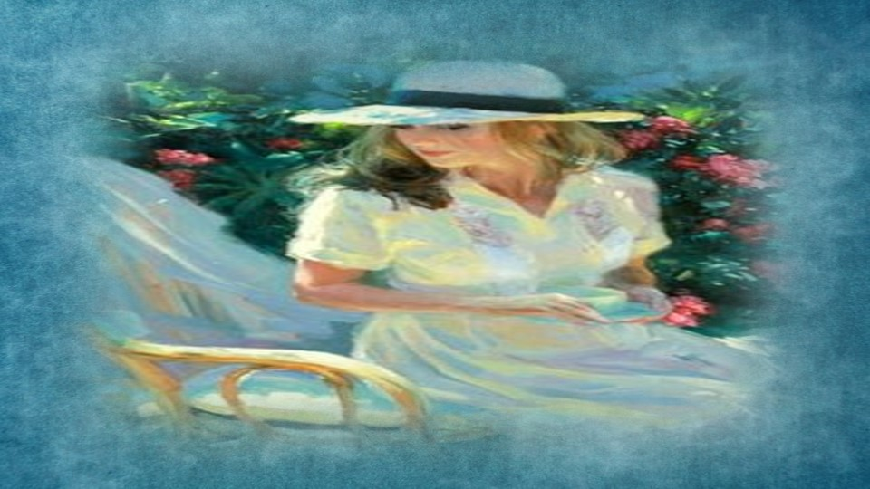

Slide 12
Pássaros cantando ao raiar do dia,
Entoando pra mim uma bela melodia.
Sabiá, rouxinol, coleiro e bem-te-vi.
Ledo engano! Tudo lembrou-me de ti!

Slide 13
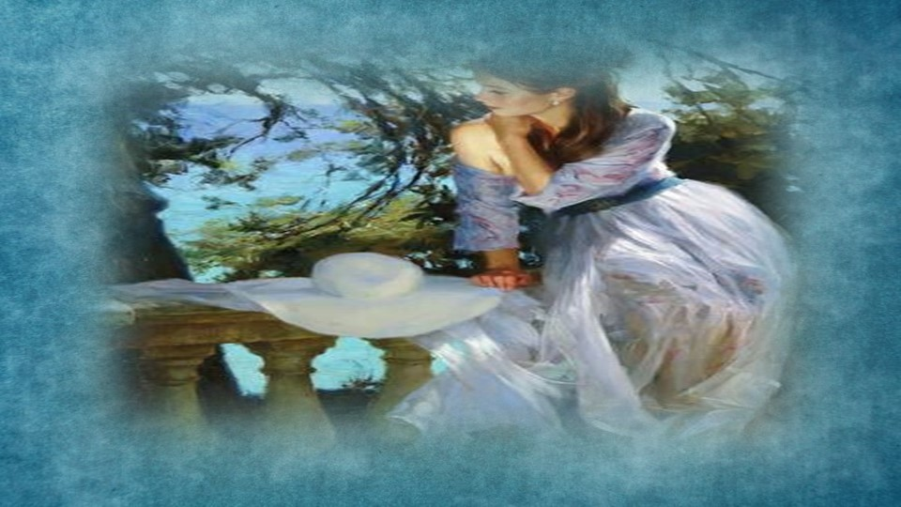

Slide 14

Cléo Menegatt
Ary Franco

Slide 15

Imagens: Internet e Acervo Pessoal
Texto: Ary Franco (O Poeta Descalço)
Música:Eduardo Lages-Não se esqueça de Mim
www.pinterest.com/cleomenegatt/vídeos
Canal no Youtube:
👇
Cleonice Menegatt Goelzer
Criação, Formatação e Edição:
Cléo Menegatt
cmenegatt2016@gmail.com

